Slide 1
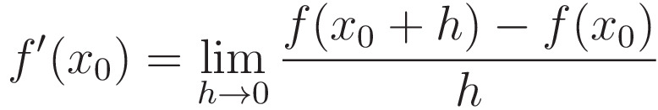
Die Ableitung

Slide 2
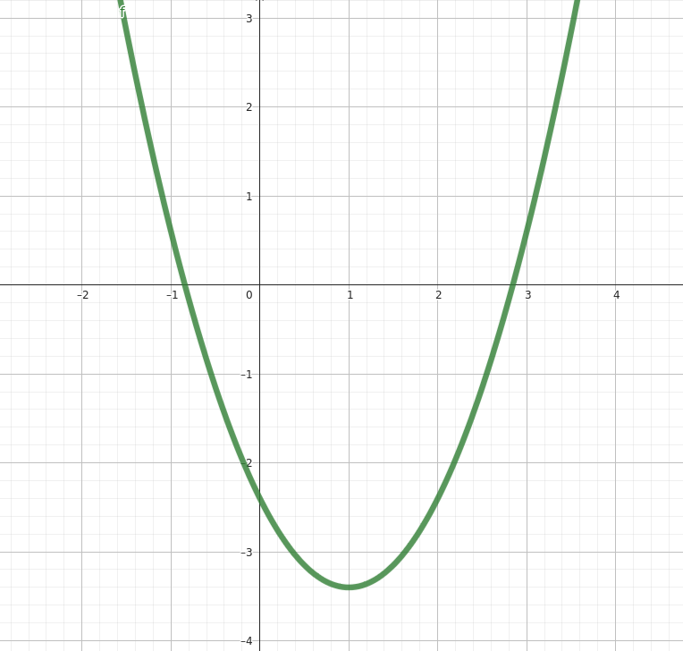


Warm up
Beschreiben Sie die Steigung des Funktionsgraphen in den folgenden Bereichen:
i) x<1
ii) x>1
Iii) x=1
Benutzen Sie die untenstehenden Symbolen
Die Ableitung der funktion f(x)
Großer als, kleiner als, gleich, nicht gleich
Ableitung heißt Steigung entlang den Funktionsgraphen

Slide 3
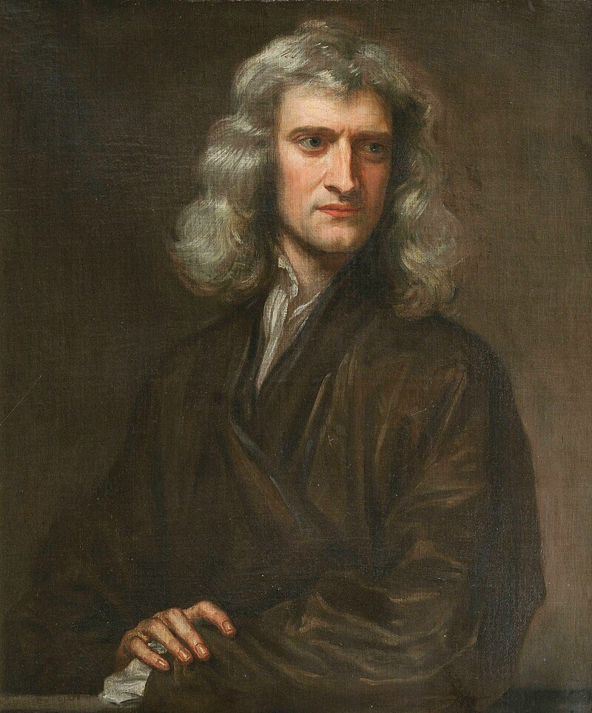
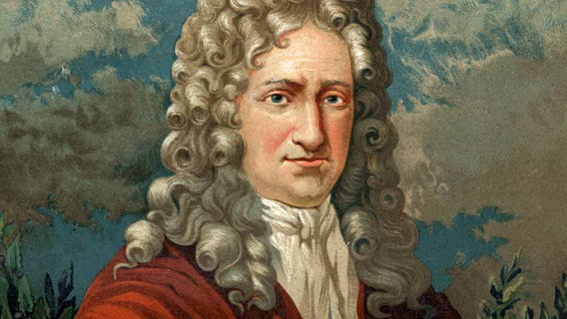
Erfinder der Ableitung
Sir Isaac Newton (1643-1727)
Gottfried Wilhelm Leibniz (1646-1716)

Slide 4
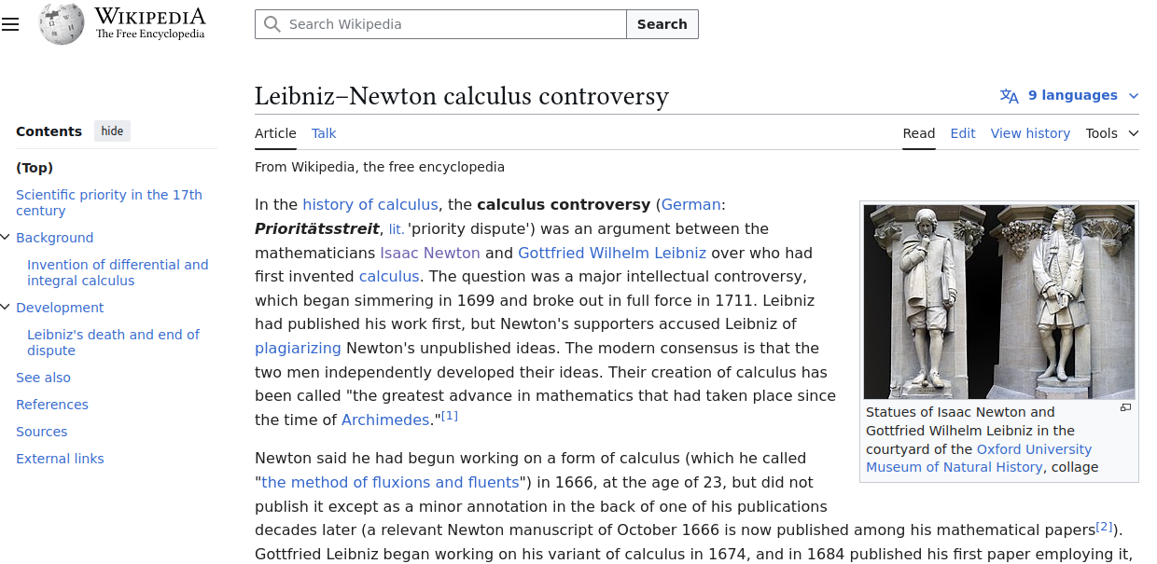
Geschichte der Ableitung

Slide 5
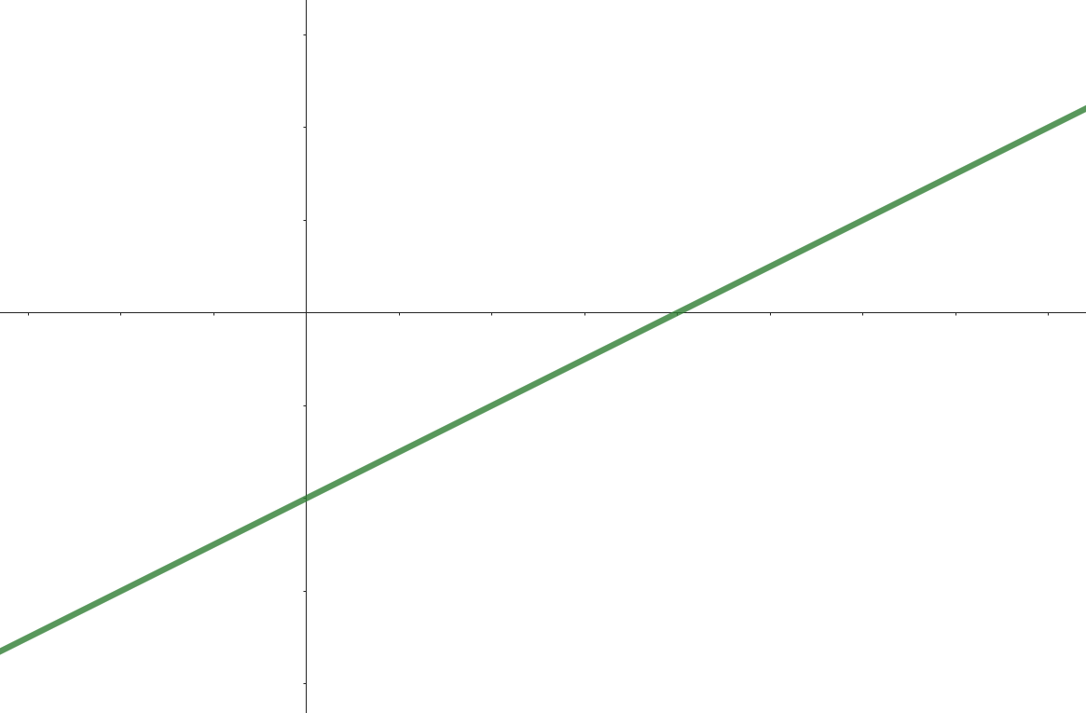

Ableitung einer Gerade
Ableitungsfunktion

Slide 6
Ableitung einer Parabel
Ableitungsfunktion
Bestimmen Sie die Ableitung der Funktion f(x) = x²

Slide 7
Ableitung einer Parabel
Ableitungsfunktion
Aufgabe: Bestimmen Sie die Ableitung der Funktion f(x) = 3x²

Slide 8
Ableitung einer Potenzfunction
Ableitungsfunktion
Bestimmen Sie die Ableitung der Funktion f(x) = x^{n}

Slide 9
Ableitung einer Potenzfunction
Ableitungsfunktion
Bestimmen Sie die Ableitung der Funktion f(x) = x^{n}
Seite 69 im Buch

Slide 10
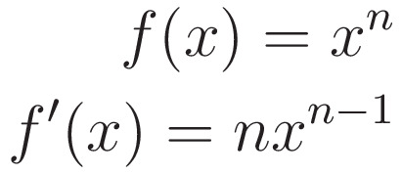
Potenzregel der Ableitung
Aufgabe: Mithilfe des Potenzregel, bestimmen Sie die Ableitung von f
i) f(x) = mx+c
ii) f(x) = 3x²
ii) f(x) = 10x¹⁸

Slide 11
Hausaufgaben
Seite 60: 1), 2)
Seite 58: 14)

